Slide 1

قوقل درايف
Google Drive

Slide 2
محتويات الحقيبة
ماهية قوقل درايف
الوصول لقوقل درايف
التعامل مع الملفات والمجلدات
  التحميل
  انشاء مستندات قوقل
  مشاركة الملفات
    عرض
    تعديل
    تعليق
ملفات تمت مشاركتها معي
خصائص إضافية

Slide 3
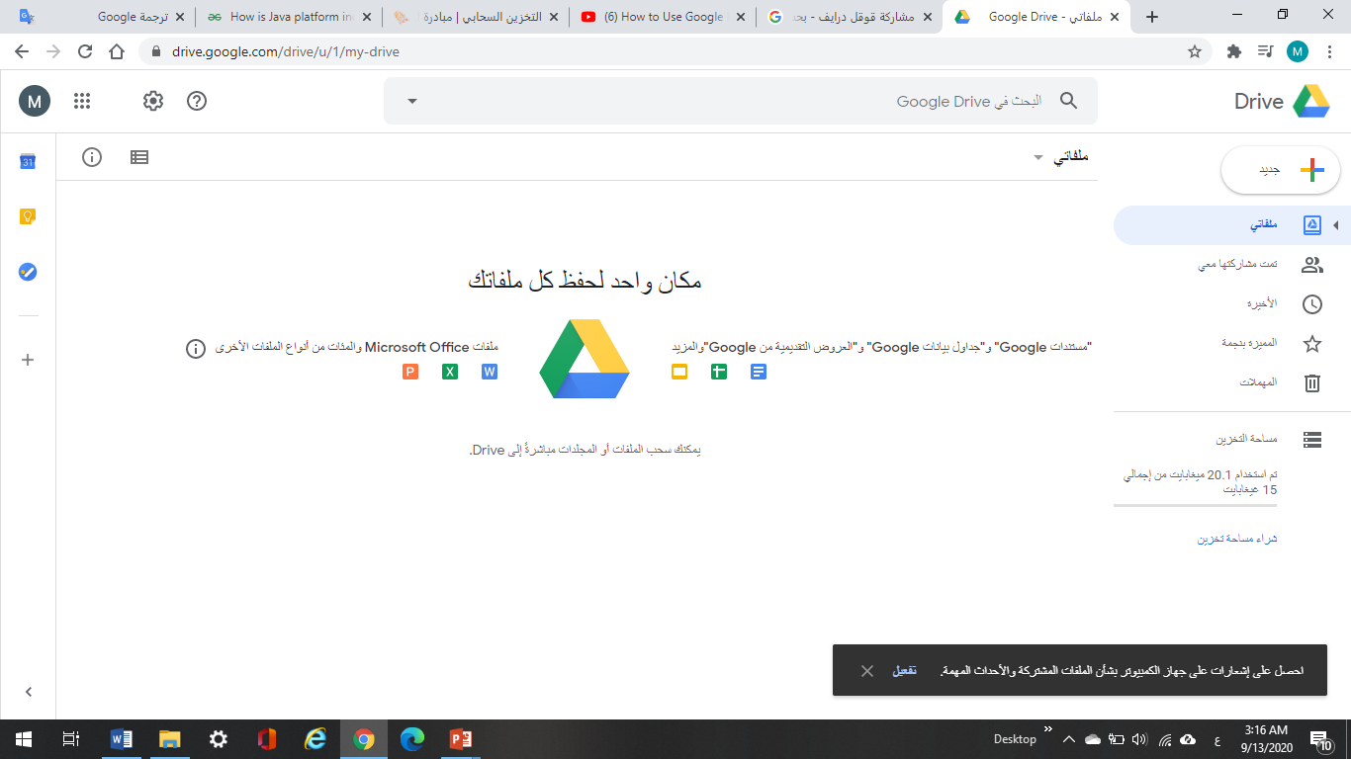
ماهية قوقل درايف
أحد الخدمات التي تقدمها قوقل، وهي خدمة تخزين سحابي على شبكة الإنترنت.
مساحة التخزين المجانية تصل الى 15 جيجا بايت
يمكن شراء مساحة إضافية
تتوفر نسخة للكومبيوتر و نسخ للأجهزة الذكية

Slide 4
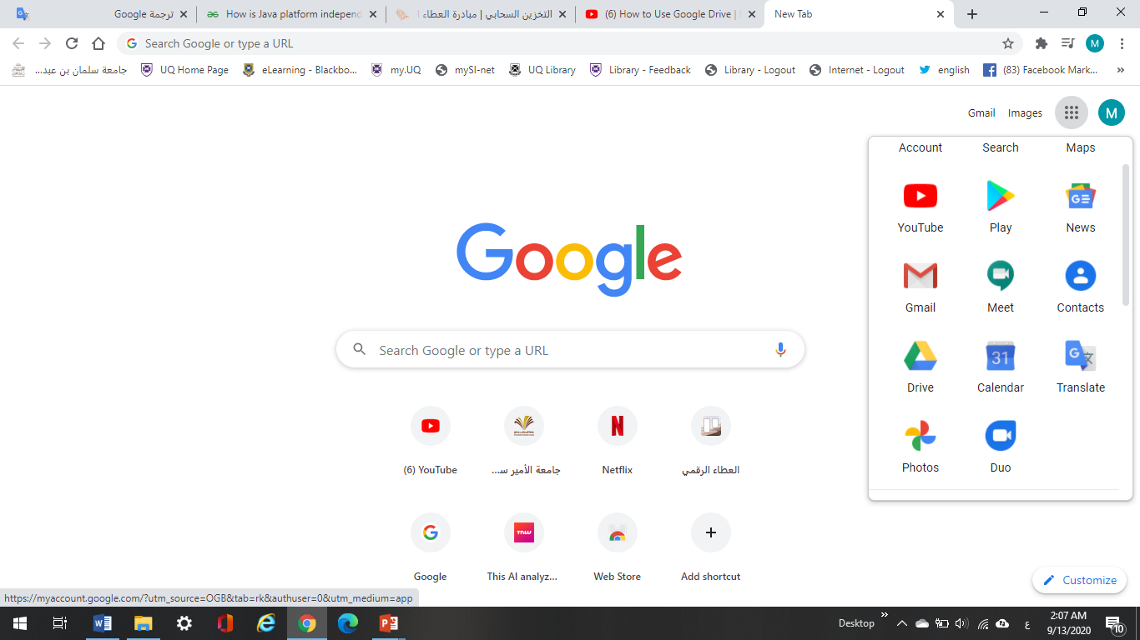
الوصول لقوقل درايف
يمكن الوصول لقوقل درايف على الكومبيوتر
  drive.google.com
  ضمن حزمة الطبيقات في صفحة قوقل أوايميل جيميل
  تحميل نسخة قوقل درايف لسطح المكتب
على الأجهزة المحمولة
  متاجر التطبيقات
    Iphone-iPad Appstore
    Android Google play

Slide 5
التعامل مع الملفات والمجلدات
تحميل
انشاء
مشاركة

Slide 6
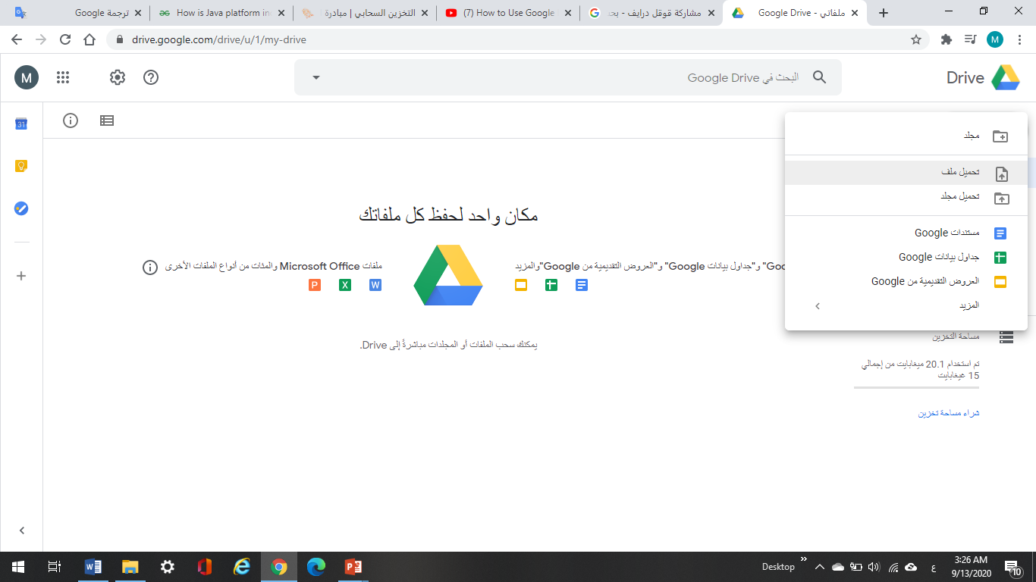
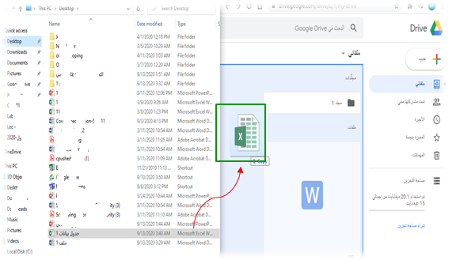
التعامل مع الملفات والمجلدات – تحميل
يمكن تحميل كافة المستندات من ضمنها ملفات
(Office) والصور وملفات الصوت والفديو
جديد
  تحميل ملف
  تحميل مجلد
السحب والإفلات

Slide 7
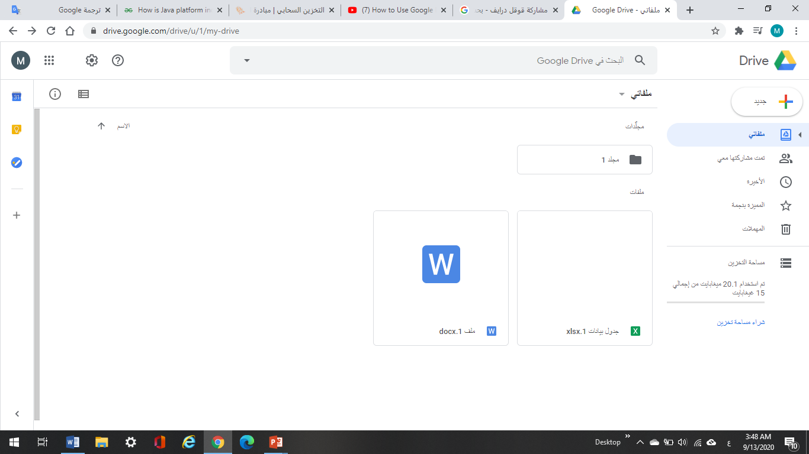
التعامل مع الملفات والمجلدات – تحميل
عند تحميل مجلد سوف تتحمل كافة الملفات به
هكذا تبدو صفحة قوقل درايف بعد تحميل ملفاتك ومجلداتك

Slide 8
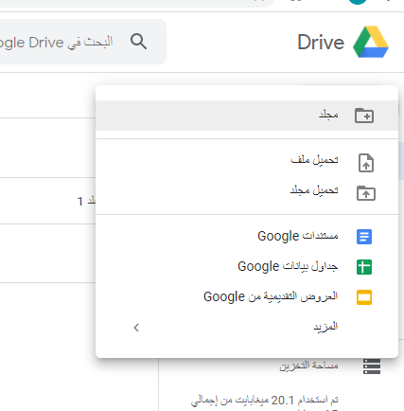
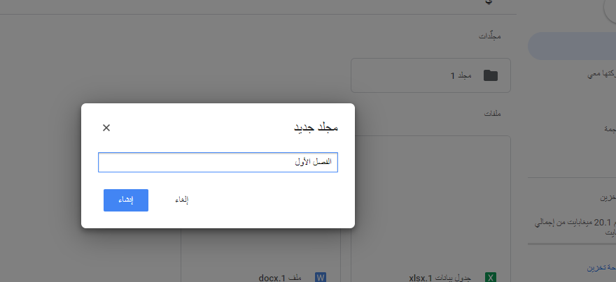
التعامل مع الملفات والمجلدات – إنشاء
انشاء مجلد جديد
  جديد – مجلد – تسمية المجلد - انشاء

Slide 9
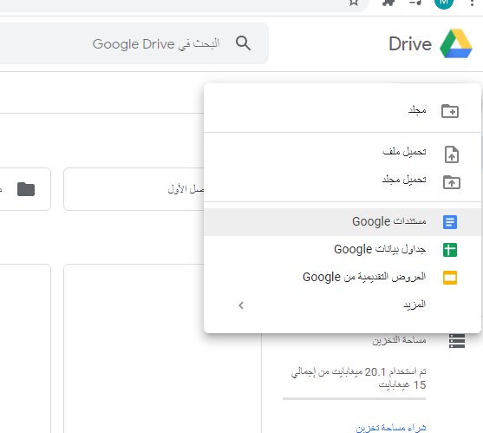
التعامل مع الملفات والمجلدات – إنشاء
إنشاء مستندات قوقل
( تظر في علامة تبويب جديدة)
  جديد
    مستند - سهل الإستخدام ومشابه لمايكروسوفت وورد
      تعديل الأسم
      تحرير
      إغلاق – يحفظ تلقائيا في السحابة
    جداول بيانات
    عروض تقديمية

Slide 10
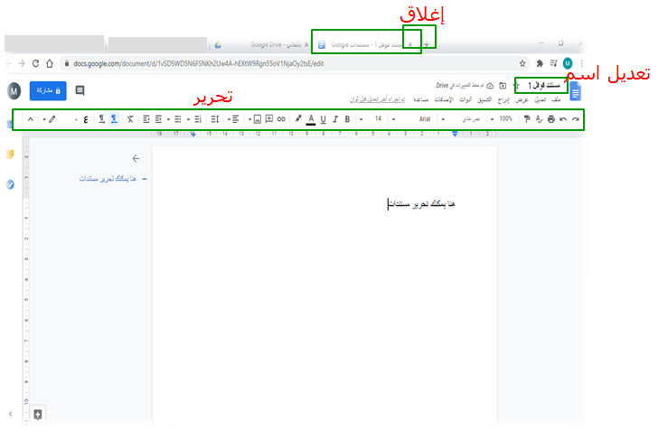
التعامل مع الملفات والمجلدات – إنشاء
إنشاء مستندات قوقل
( تظر في علامة تبويب جديدة)
  جديد
    مستند
      تعديل الأسم
      تحرير
      إغلاق – يحفظ تلقائيا في السحابة

Slide 11
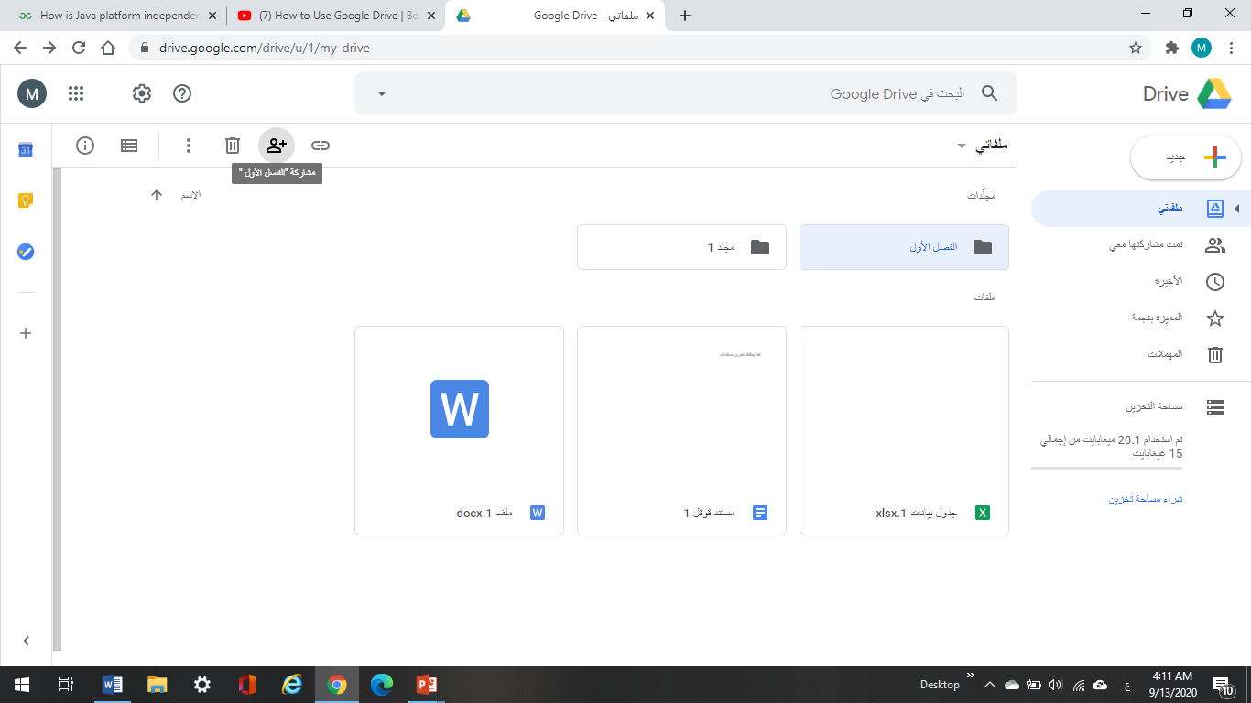
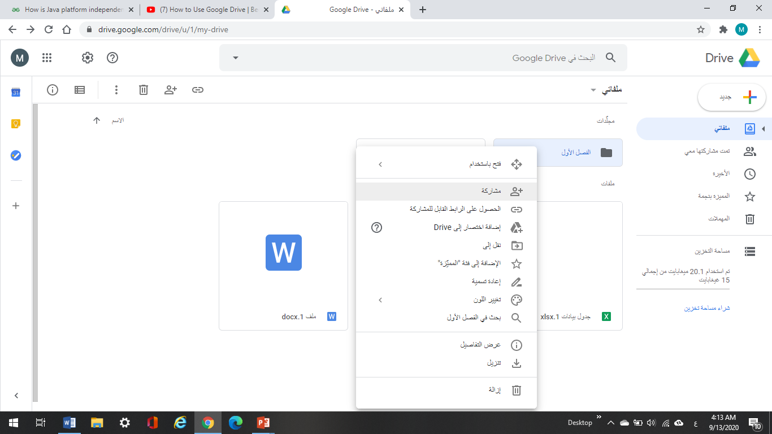
التعامل مع الملفات والمجلدات – مشاركة
بإمكانك مشاركة ملف او مجلد بعدة ملفات والسماح
بالتعديل عليه من قبل من تشاركهم.
إرسال دعوة
  تحديد الملف أو المجلد
  اختيار مشاركة
  ( إما بـ ايقونة مشاركة – بالزر الأيمن ثم مشاركة)

Slide 12
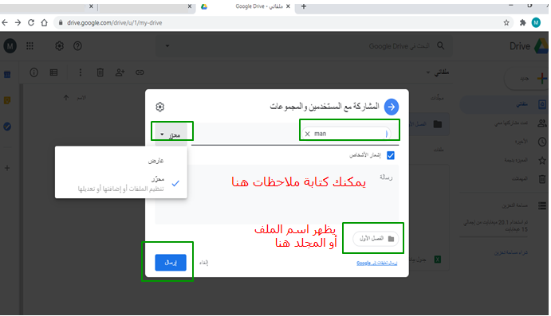
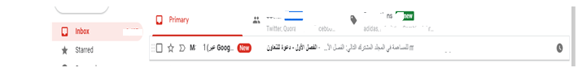
التعامل مع الملفات والمجلدات – مشاركة
ارسال دعوة
  تحديد الملف أو المجلد
  اختيار مشاركة
  ( إما بـ ايقونة مشاركة – بالزر الأيمن ثم مشاركة)
  اكتب ايميل الشخص
  وحدد الصلاحية (عرض – تعديل )
  إرسال
  سيصل ايميل للشخص المقصود

Slide 13
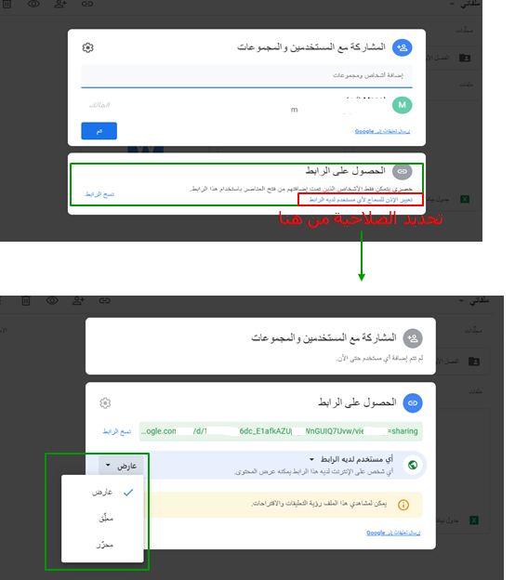
التعامل مع الملفات والمجلدات – مشاركة
رابط المشاركة
    تحديد الملف أو المجلد
    اختيار مشاركة ( إما بـ ايقونة مشاركة – بالزر الأيمن ثم مشاركة)
    اختيار رابط المشاركة
    نسخ الرابط – بالإمكان تحديد الصلاحية
    مجرد نسخ الرابط –فإن اي شخص يحصل عليه يمكنه استعراض الملف

Slide 14
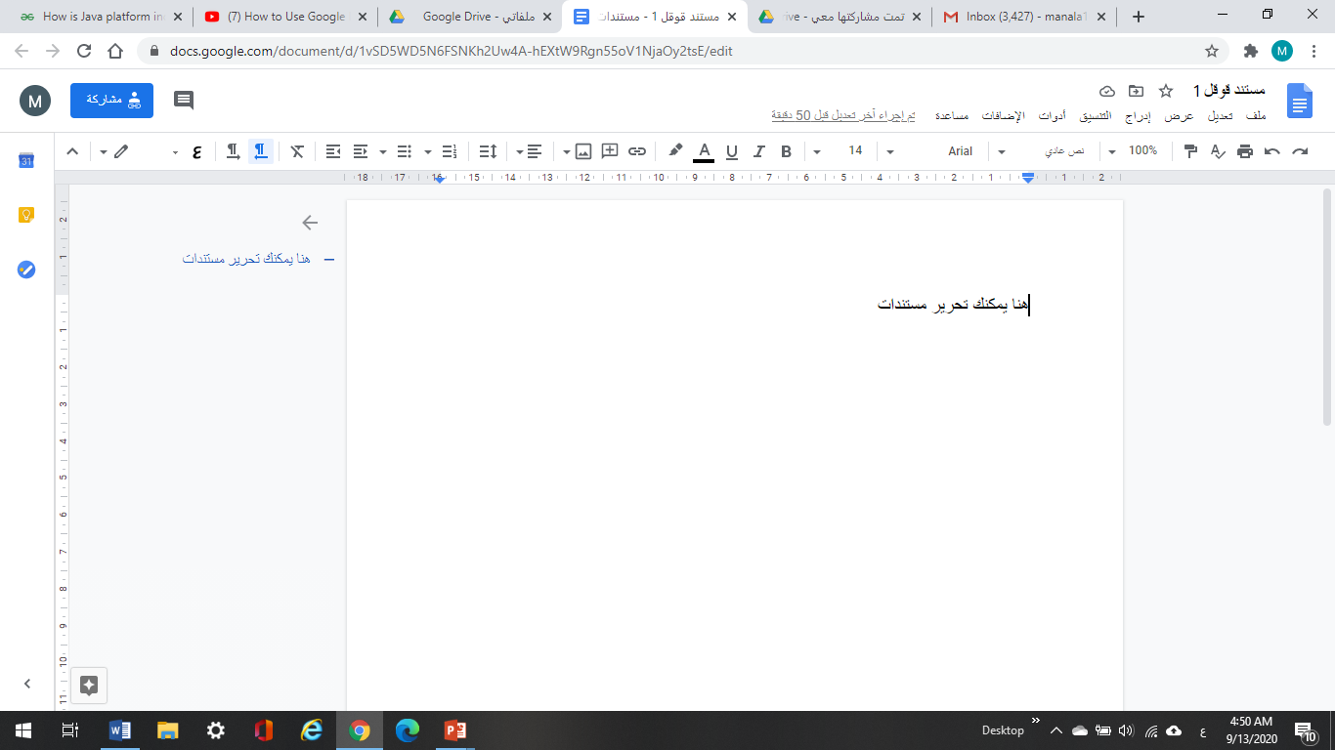
التعامل مع الملفات والمجلدات – مشاركة
من داخل الملف - مشاركة – إضافة ملاحظات

Slide 15
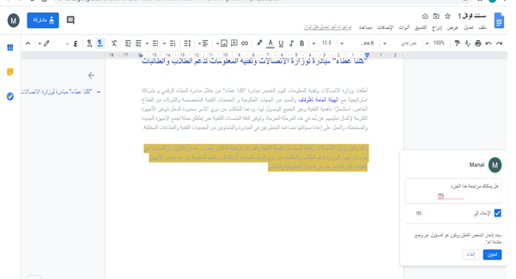
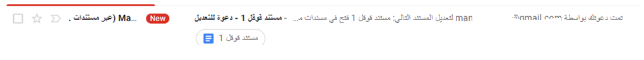
مثال :
لديك مستند قوقل قمت أنت بتحريره ولديك استفسار عن نقاط معينة وتريد مشاركتها
وإرسالها لشخص آخر؟ ماهي الخطوات؟
اختيار مشاركة من داخل الملف
تحديد النص المراد الاستفسار عنه
الضغط على تعليق
عند وصولها للشخص المطلوب سوف يلاحظ التعليق مباشرة ويمكنه الرد أو التعديل

Slide 16
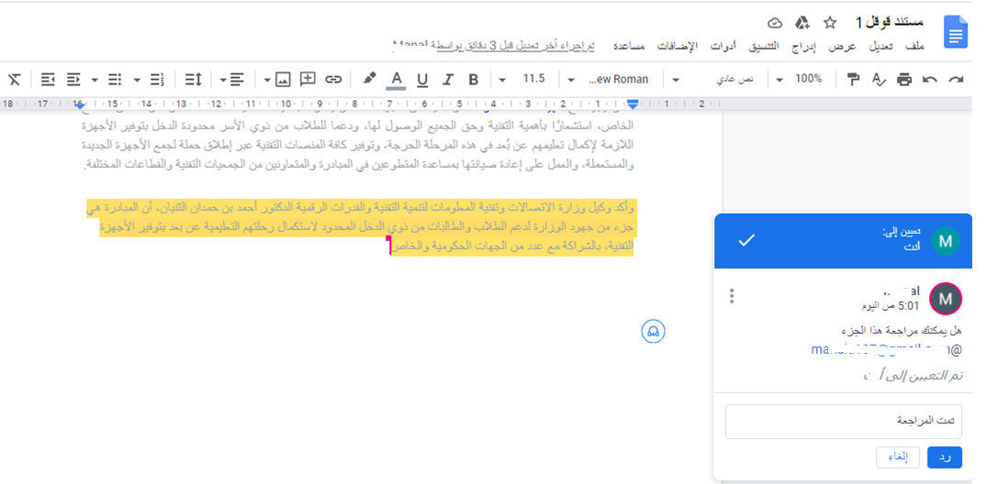
تابع- مثال :
يمكن للمرسل اليه الرد على التعليق

Slide 17
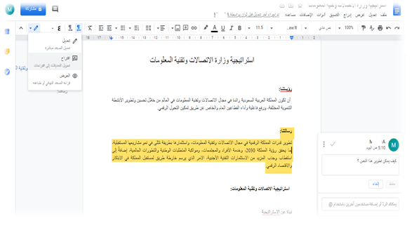
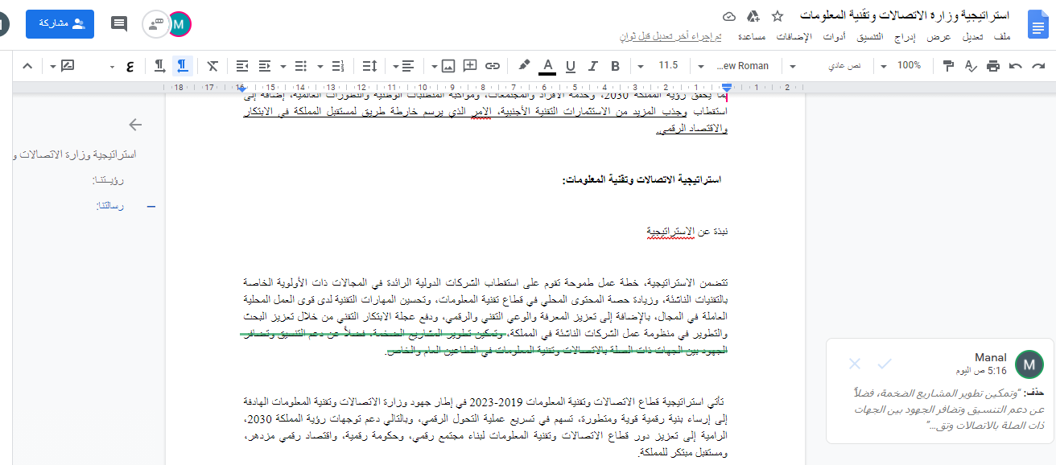
مثال :
تم مشاركة مستند قوقل معك،
وتود إجراء تعديلات مع الإحتفاظ بالنسخة الأصلية
مثلا تود اقتراح حذف بعض الجمل ؟
أيقونة القلم – اقتراح
المقترحات

Slide 18
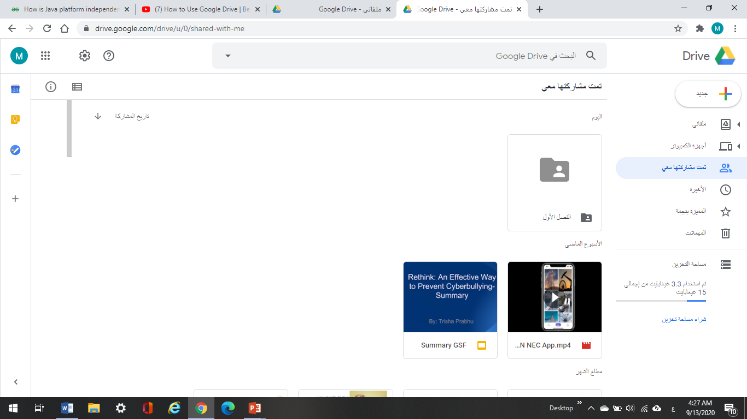
ملفات تمت مشاركتها معي
ملفات تمت مشاركتها معي.

Slide 19
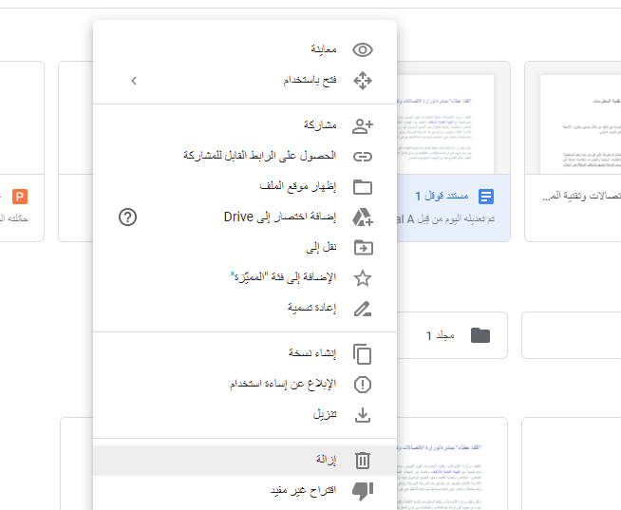
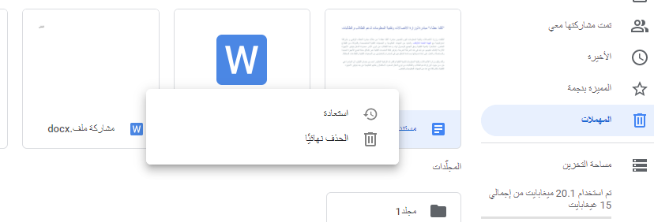
التعامل مع الملفات
الحذف و والإسترجاع
الحذف : تحديد الملف – بالزر الأيمن (إزاله)
الاسترجاع : المهملات - تحديد الملف –
بالزر الأيمن (استرجاع)
الحذف نهائيا : المهملات - تحديد الملف –
بالزر الأيمن (الحف نهائيا)

Slide 20
النهاية

